Slide 1
Derechos humanos y reconocimiento social
Expodidáctica, 19 junio 2018

Slide 2
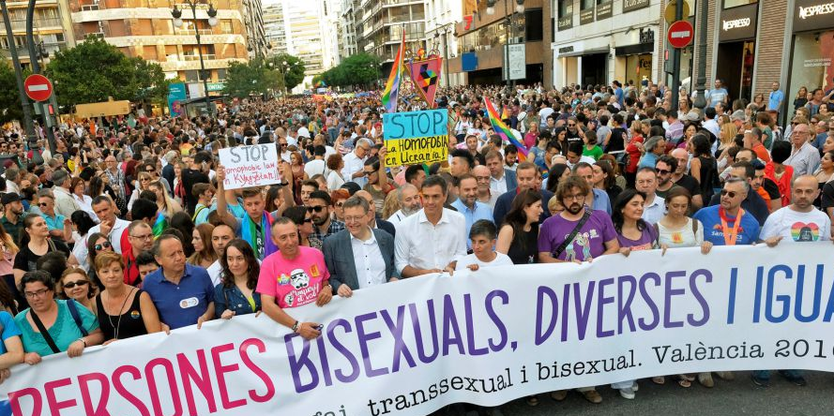
València. Manifestaciones del día del orgullo LGTB 2016 y 2018

Slide 3
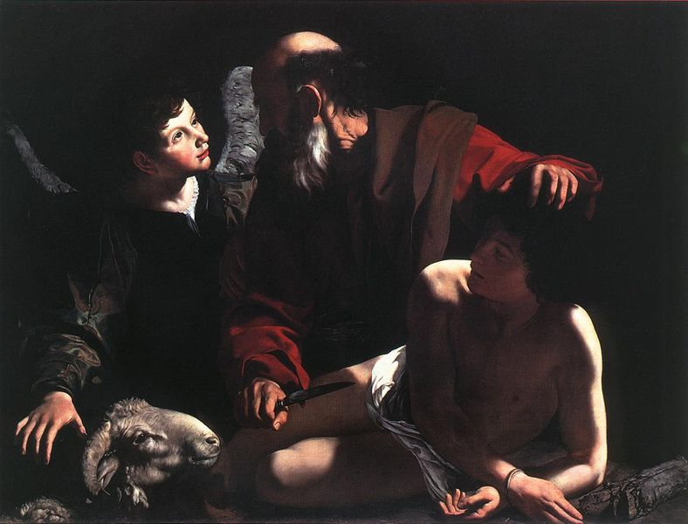
Caravaggio (ca. 1598)

Slide 4
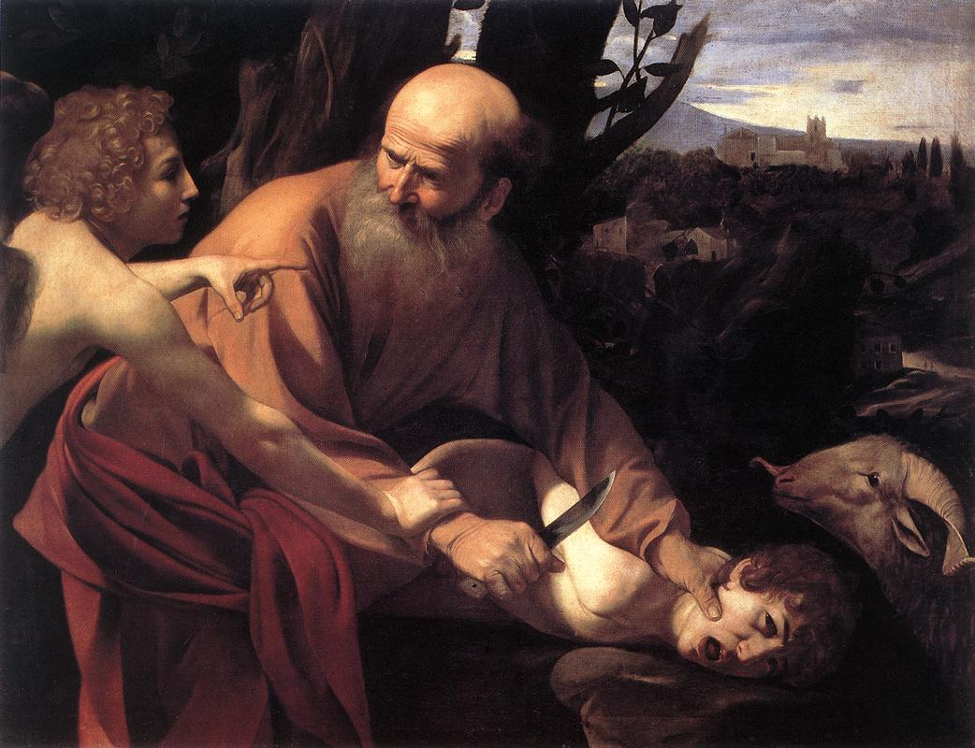
Caravaggio (1603)

Slide 5
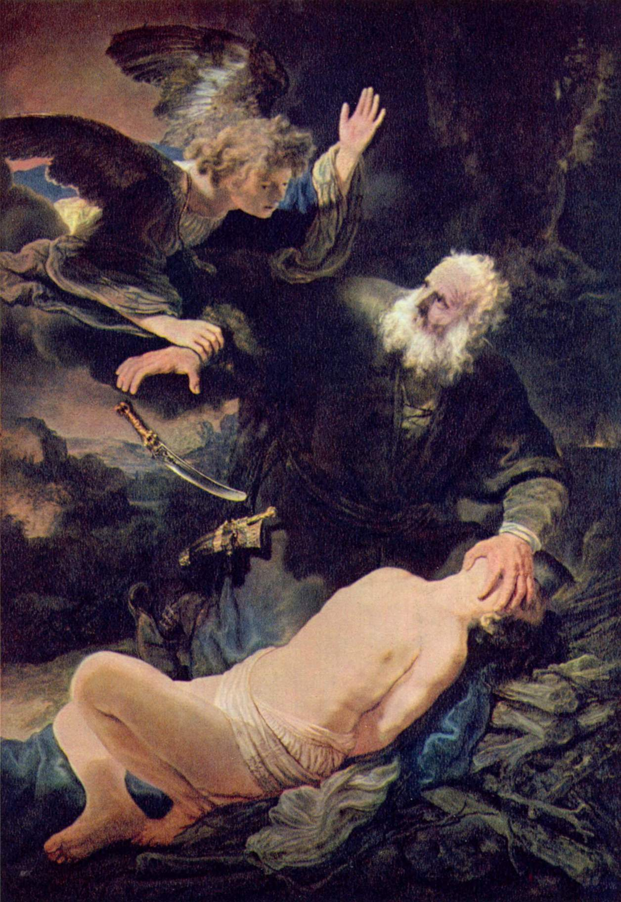
Rembrandt, (1635-1636)

Slide 6
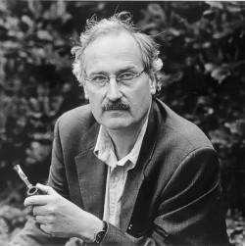

Slide 7
Modos de reconocimiento | Dedicación emocional | Atención cognitiva | Valoración social
Dimensión de personalidad | Naturaleza y necesidad del afecto | Responsabilidad moral | Cualidades y capacidades
Formas de reconocimiento | Relaciones primarias (amor y amistad) | Relaciones de derecho (derechos) | Comunidad de valor (solidaridad)
Potencial de desarrollo | Liberación de obstáculos económicos | Generalización, materialización | Individualización, igualación
Autorrelación práctica | Autoconfianza | Auto-respeto | Autoestima
Formas de desprecio | Maltrato y violación, integridad física | Desposesión de derechos y exclusión; integridad social | Indignidad e injuria, «honor», dignidad

Slide 8
Invisibilidad: La visibilidad designa algo más que la perceptibilidad, porque incluye una identificación individual elemental. La visibilidad óptica representa una forma primera de lo que denominamos conocer. La invisibilidad en sentido social presupone necesariamente la visibilidad en sentido literal: ver sin ver o mirar-a-través. Es un fenómeno que no tiene nada que ver con lo escondido, sino con lo social. Para hacer visible a una persona hay que tomarla en consideración favorablemente mediante acciones, gestos o mímica.

Slide 9
Si observamos lo que Honneth describe como volverse visible o hacerse visible en el sentido no-visual, es decir, como una forma elemental de reconocimiento, entonces la distinción entre “conocer y reconocer resulta clara. Mientras que con el conocimiento de una persona nos referimos a su identificación, con el reconocimiento podemos designar el acto expresivo mediante el cual es conferido a aquel conocimiento el significado positivo de una apreciación. A diferencia del conocimiento, que es un acto no público, el reconocimiento depende de medios, en los que se expresa el hecho de que la otra persona debe poseer una vigencia.

